Slide 1





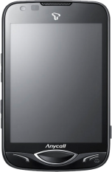
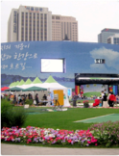


Seoul’s e-Government
Information System Planning Division
Seoul Metropolitan Government

Slide 2
Seoul at a glance & ICT Capital

Slide 3

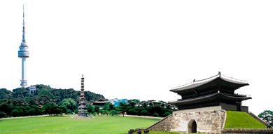






Seoul at a Glance
History
Land Area
A Korean Capital
for 600 years
605.26 Km²
(0.6% of Korea)
Population
Gross Regional Product
Foreign Population
10,582,744
273,945
USD 257 Billion
(22% of Korea)
67,908
(24.2% of GDP, 2011)
Quadrupled
2001
2011
Notes:
1394년 조선왕조가 한양에 도읍을 정한 후 우리나라의 정치, 경제, 문화의 중심지가 됨
서울지역 총생산 257,000,000,000$

Slide 4
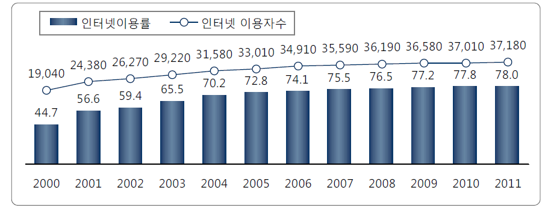
Citizens’ Access to ICT
Internet User
Internet User
※ Seoul : 81.1%
IT complex
Notes:
"인터넷 이용자"는 '만3세 이상 인구 중 최근 1개월 이내 1회 이상 유선 또는 무선인터넷을 이용한 자‘로 2011년 서울의 인터넷 이용자수는 7,910명으로, 81.1% - 출처 : 2011년 인터넷이용실태조사(한국인터넷진흥원), 2012.1

Slide 5
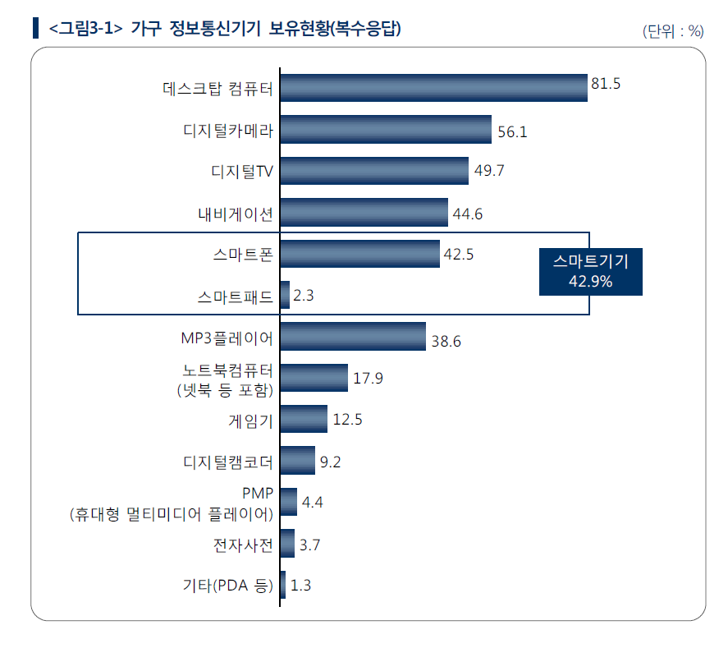
Citizens’ Access to ICT
Desktop PC
Digital Camera
Digital TV
Navigation
Smart Phone
Smart Device
44.8
Smart Pad
MP3 Player
IT complex
Notes:
"인터넷 이용자"는 '만3세 이상 인구 중 최근 1개월 이내 1회 이상 유선 또는 무선인터넷을 이용한 자‘로 2011년 서울의 인터넷 이용자수는 7,910명으로, 81.1% - 출처 : 2011년 인터넷이용실태조사(한국인터넷진흥원), 2012.1

Slide 6
e-Gov’ t Architecture & Service
Notes:
6
○ 다음은 서울시 전자정부 구조에 대하여 설명드리겠음.

Slide 7
Organization
C I O
Information
Planning
Division
Information
System
Division
GIS
Division
Information
& Comm.
Division
u-City
Promotion
Division
Seoul
Data
Center
7 Teams
5 Teams
3 Teams
7 Teams
3 Teams
4 Divisions
14 Teams
IT Human Resource (incl. district offices)
As of Jan. 2011
Category
By Job
By Organization
Total
Computer/
Communication
Administration/
Others
Total
IT Bureau
Others
No. of
Persons
925
683
242
925
219
706
Notes:
○ 서울시의 정보화 관련 조직을 소개하겠음.
○ 서울시 정보화조직은 CIO인 정보화기획단장을 중심으로 정보화기획, 정보시스템, GIS, 정보통신, U-시티 등 각 기능별로 5개 담당관이 있으며, 데이터를 총괄 관리하는 데이터센터가 있음.
○ 또한 서울시 정보화기획단내 정보화인력은 219명이며, 정보화기획단 이외의 다른 부서와 25개 자치구에서 정보화 업무를 담당하는 인력을 모두 포함한 서울시 전체 정보화업무 분야의 인력은 925명임.

Slide 8
Budget
(Unit: 1 million KRW)
Year | Total Seoul Budget (A) | e-government Budget (B) | Proportion (B/A x 100)
2012 | 21,782,900 | 124,186 | 0.57%
2011 | 20,585,000 | 129,591 | 0.63%
2010 | 21,757,300 | 170,445 | 0.80%
* Exchange Rate(16 March 2012): 1,127KRW=1$
Notes:
○ 서울시 2012년도 정보화예산은 124,186백만원임
서울시 전체예산에서 약 0.57%를 차지
○ 국가예산 27,197억원 / 3,261,000억원 약 0.83%
○ 2011년에는 서울시 u-Seoul망 고도화와 무선인터넷망(WiFi) 구축, 시설물 안전관리 등을 추진하였고
○ 2012년에는 소통과 스마트 지식산업 육성을 중점적으로 추진할 계획임

Slide 9
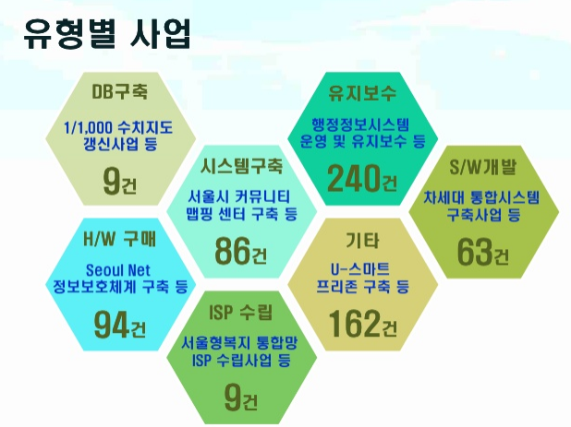
Budget
Notes:
○ 서울시 2012년도 정보화예산은 124,186백만원임
서울시 전체예산에서 약 0.57%를 차지
○ 국가예산 27,197억원 / 3,261,000억원 약 0.83%
○ 2011년에는 서울시 u-Seoul망 고도화와 무선인터넷망(WiFi) 구축, 시설물 안전관리 등을 추진하였고
○ 2012년에는 소통과 스마트 지식산업 육성을 중점적으로 추진할 계획임

Slide 10
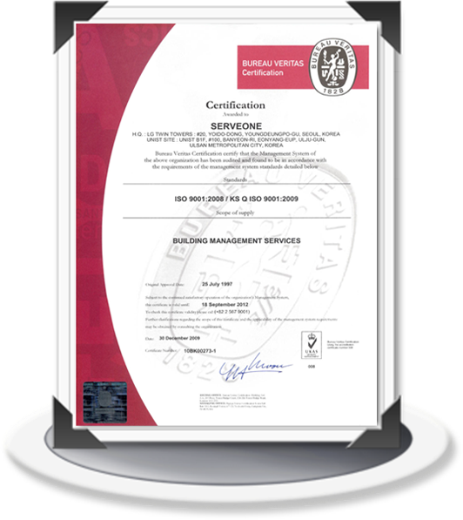

International Recognition
Ranked First
4 Consecutive
Times in the
UN-Supported
Rutgers Global
e-Government
Survey
Won the 2010
Asia and Pacific
Region Geospa-
tial Technology
Award
Won the Excell-
ence Award
at the UN Public
Service Awards
with Online
Policy Discu-
ssion Room
Won the Public
Sector Excell-
ence Award
at WCIT 2010
Led the inauguration of WeGO
for int’l cooperation in e-government
Notes:
ㅇ UN 100대 도시 전자정부평가 연속 4회 1위(2004, 2006, 2008, 2010)
ㅇ UN 공공행정상(2008): 사이버정책토론방
ㅇ '모바일서울' 글로벌 ICT 어워드 최우수상 : 시 인터넷 포털 ‘모바일서울(m.Seoul)’이 세계 74개국 정보기술(IT) 기관 컨소시엄인 세계정보기술서비스연맹(WITSA)으로부터 ‘WITSA 2010 글로벌 ICT 엑설런스 어워드' 공공 부문 최우수상 수상
ㅇ 지리정보시스템(GIS) 국제콘퍼런스 ‘맵(Map)아시아/ISG(International Symposium and Exhibition and Geoinformation) 2010’에서 ‘전자 서비스를 위한 지리공간 기술상’을 수상, 주소·명칭 검색정보, 부동산실거래가, 실시간교통정보 등 시민들이 필요로 하는 지리·생활정보를 인터넷으로 제공하는 ‘GIS포털서비스’로 수상

Slide 11
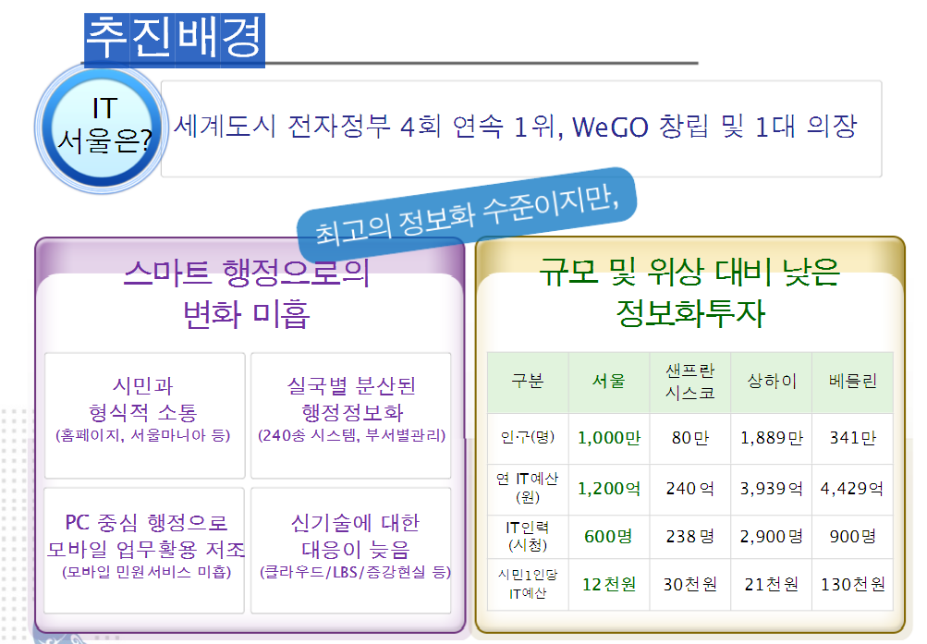
International Recognition
Notes:
ㅇ UN 100대 도시 전자정부평가 연속 4회 1위(2004, 2006, 2008, 2010)
ㅇ UN 공공행정상(2008): 사이버정책토론방
ㅇ '모바일서울' 글로벌 ICT 어워드 최우수상 : 시 인터넷 포털 ‘모바일서울(m.Seoul)’이 세계 74개국 정보기술(IT) 기관 컨소시엄인 세계정보기술서비스연맹(WITSA)으로부터 ‘WITSA 2010 글로벌 ICT 엑설런스 어워드' 공공 부문 최우수상 수상
ㅇ 지리정보시스템(GIS) 국제콘퍼런스 ‘맵(Map)아시아/ISG(International Symposium and Exhibition and Geoinformation) 2010’에서 ‘전자 서비스를 위한 지리공간 기술상’을 수상, 주소·명칭 검색정보, 부동산실거래가, 실시간교통정보 등 시민들이 필요로 하는 지리·생활정보를 인터넷으로 제공하는 ‘GIS포털서비스’로 수상

Slide 12



Architecture
Front Office
Official Seoul Website
GIS Portal
One-click e-Civil Applications
E-tax
Back Office
Infrastructure
Administrative Portal
Personnel Administrative System
Financial Information System
Spatial Data Warehouse
e-Seoul Net
U-Seoul Net
Seoul Date Center
Notes:
○ 서울시의 전자정부를 크게 구분하면 프론트 오피스, 백 오피스, 그리고 기반시설(인프라스트럭쳐)로 이루어져 있음.
○ 프론트 오피스는 전자정부에 기반한 행정서비스를 시민에게 제공하는 것을 의미하며, 서울시 홈페이지, 원클릭 민원서비스, 통합예약서비스, GIS포털 등 대시민 서비스영역을 말함.
○ 백오피스는 서울시 직원들이 업무를 효율적으로 할 수 있도록 지원하는 시스템을 말하는데, 행정포털시스템, 인사행정시스템, 재정정보시스템, 공간데이터 웨어하우스(SDW) 등 내부행정시스템임.
○ 인프라스터럭쳐는 프론트 오피스와 백 오피스를 가능하게 하는 기반시설로서, 서울시 전용초고속통신망인 e-Seoul Net과 u-Seoul망, 서울시데이터센터(SDC)가 있으며, 이상의 정보서비스를 체계적이고 안정적으로 제공하기 위하여 24시간 365일 무중단으로 서비스 중에 있음.

Slide 13
Front Office
Official Seoul Website
Mobile Portal
One-Click e-Civil Application
GIS Portal
IPTV Video Civil Application
Seoul Oasis
Notes:
○ 서울시 전자정부를 크게 3가지로 구성하고 있는데
그 첫번째는 프론트 오피스로 시민을 위한 e-서비스입니다.
○ 시민들이 편리하게 시정정보를 이용할 수 있도록 구현한 시스템들입니다.
- 가장 대표적인 서비스는 서울시 모든 정보가 실려있는 서울시 홈페이지임
- 그 다음에는 모바일 사용자를 위한 모바일포털,
- 서울시의 다양한 분야의 신고, 상담, 발급 등을 한 창구에서 서비스 받을 수 있는 원클릭 전자민원입니다
- 서울시 모든 지리정보가 실려있는 GIS포털 등이 있음
I

Slide 14
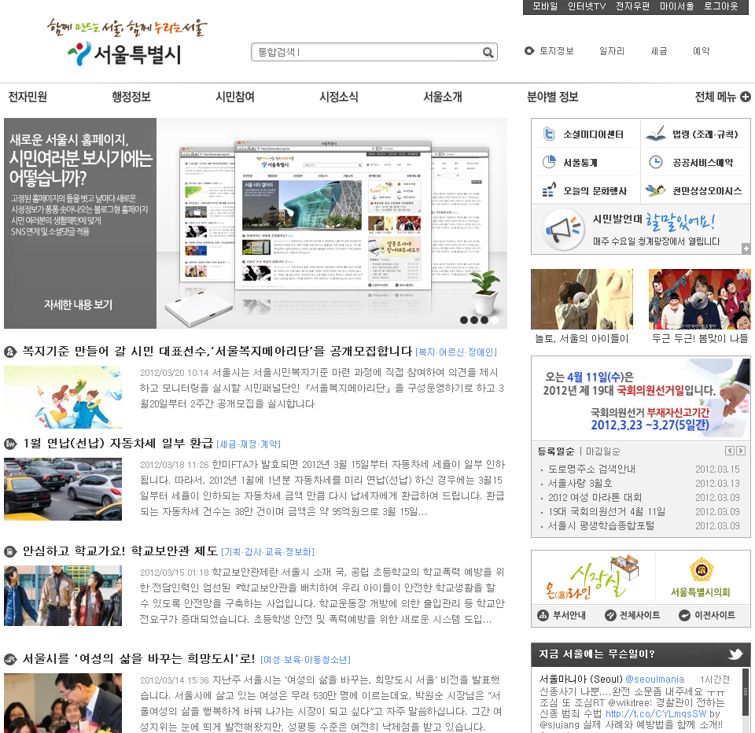
Official Website
(www.seoul.go.kr)
Central Government
Website
Seoul Metropolitan
Government Website
Information Service
One Click Civil Service
Seoul Internet TV
Electronic transaction
Citizen’s Participation
Related Websites
Notes:
14
○ 시민과 열려진 대표 소통수단은 서울시 홈페이지입니다.
○ 서울시 메인홈페이지는 시민들에게 필요한 정보를 제공하는 대표적인 공간으로,
전자민원, 행정정보, 시정소식, 시민참여 등 대시민 서비스를 망라하고 있으며,
시민들이 타 기관 관련 정보를 쉽게 찾아볼 수 있도록
중앙정부 및 관련기관들의 웹사이트와 상호 링크되어 있음.
○ 서울시에서는 시민에게 적시에 필요한 서비스를 제공하기 위해
주기적으로 홈페이지 개편작업을 하고 있으며,
최근에는 사용자가 정보를 찾아보기 쉽도록 사용자 목적별(일반시민, 사업자, 관광객)로
3개의 메뉴를 구성하였음.

Slide 15
Back Office
Administrative Portal
Task Management System
Spatial Data Warehouse
Quality Management
System
Homepage Management System
Financial Management System
Notes:
○ 지금부터는 내부행정시스템인 백오피스에 대하여 설명을 드리겠음.
○ 백오피스는 직원이 시민들에게 행정서비스를 제공하기 위한 시스템과
직원의 업무능률을 향상시키기 위한 시스템등 크게 두 가지로 구분
○ 전자는 주민등록, 과세, 인허가 등과 같은 서비스이고,
○ 후자는 전자결재, 인사행정, 지방재정관리, 직원들을 위한 다양한 지식공유 프로그램 등을 들 수 있음.
○ 이 같은 백오피스는 국가행정전산망을 통하여 중앙정부는 물론 다른 자치단체와도 긴밀히 연결되어 있음.

Slide 16
Infrastructure
e-Seoul Net
U-service Net
Seoul Data Center
197km of optical fiber cable
16
Notes:
○ 다음은 서울시를 전자정부 세계 1위 도시를 가능케 한 핵심 인프라에 대해서 소개하겠음
○ 그것은 바로 e-Seoul망과 U-Seoul망 그리고 서울시 데이터센터를 손꼽을 수 있음

Slide 17
Municipal Network : e-Seoul Net
e-Government Convergence Network
Single Nationwide Administrative Network
지방행정정보망
Internet
(대전센터)
Ministry of
Public Admin. and Security
500M
1,500M
PBX(T)
1,000M
City Hall Annex
ME
SDH
Data Center
ME
SDC
SDH
SDH
SDH
Metro Ethernet
City Hall Annex
SONET
25 district offices
ME
SDH
Video Conference
ME
SDH
City Hall
(Main Bldg)
1G
Video Conference
E1
LAN
Community Center
LAN
LAN
LAN
PBX(T)
District Office Project Office Affiliated Office
E1
PBX(L)
PBX(L)
PBX(L)
PBX(L)
Elderly Welfare Facility
E-approval. GIS
District Office Project Office Affiliated Office
Internet Cafe
Taxation, Car Registration
Correspondence, Information Backup
Nationwide Administration Telephone
Notes:
○ 서울시 전자정부의 기반통신망인 e-Seoul Net에 대하여 설명을 드리겠음.
○ e-Seoul Net은 서울특별시가 전자정부 실현을 위해, 세계 최초로 지하철 구간을 활용하여 서울시 본청과 사업소, 산하기관, 자치구등을 광케이블망으로 연결한 서울시 전용 초고속 정보통신망임.
○ e-Seoul Net은 서울시 전 기관이 하나의 커다란 구내정보통신망처럼 구성되어 행정정보서비스를 교환하는데 있어서 공간적인 제약을 거의 받지 않는 행정정보 유통 전문 광대역 통합망임.
○ 이러한 e-Seoul Net의 구축으로 인해 서울시는 민간의 네트워크에 의존하지 않고 시민들에게 안정적인 행정서비스를 제공할 수 있게 되었으며, 민간통신망을 임대 사용하는 것과 비교할 때 막대한 비용절감 효과도 거두었음.
○ 2003년 최초 구축된 e-Seoul Net은 2009년부터 백본망을 2Gbps에서 20Gbps로 고도화하여 급증하는 멀티미디어 대용량 행정정보의 원활한 유통에 대비하고 있고, 향후 2011년까지 단계별 고도화 계획에 따라 자치구를 포함한 전 기관의 정보통신 인프라를 고도화 함

Slide 18

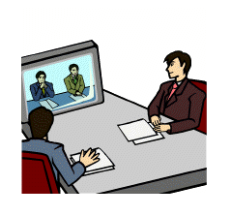

















Completed u-Seoul Info. & Comm. Infrastructure in 2010
Municipal Network : u-Seoul Net
u-Seoul Net
FTTH
Administration system
E-learning,
Video conferencing
GIS, GPS
Public
worker
Integrated City Observation Center
Wi-Fi
WiBro
HSDPA
Crime prevention
CCTVs
WLAN
Mobile
administration
Environmental observation
Management of urban facilities
DMB
RFID/USN
PDA
“Weekly No-Driving Day”
Mobile phone
Notes:
18
○ 앞에서 설명드린 e-Seoul Net과 함께 올해 구축한 u-Seoul Net임.
○ e-Seoul Net이 정보통신망이라면 u-Seoul Net은 교통, CCTV 등 음성, 영상 및 인터넷(데이터)을 제공하는 서비스 통신망으로서, 언제 어디서든 접속하여 행정서비스를 이용할 수 있는 정보통신환경을 제공하게 됨. 서울시는 이를 이용하여 서울에서 발생하는 재난/재해/범죄로부터 시민들을 보호하며 안전하게 시민들이 생활할 수 있도록 할 것임.
○ 또한, U-Seoul Net은 Wi-Fi, Wibro, HSDPA 등에 USN을 활용한 무선통신망에 쓰레기 투기방지, 방범 CCTV 센서를 이용한 정보수집 등으로 시민이 안전하고 편리하게 생활할 수 있는 기반 통신서비스 제공할 것임.
* HSDPA(high speed downlink packet access) : 3세대 이동통신기술인 W-CDMA나 CDMA보다 훨씬 빠른 속도로 데이터를 주고 받을 수 있는 3.5세대 이동통신방식임

Slide 19
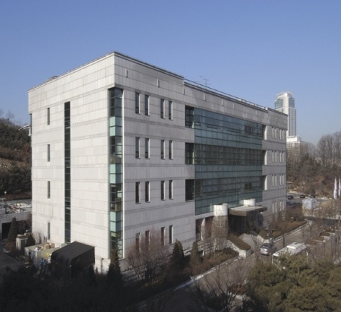
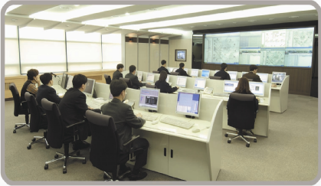
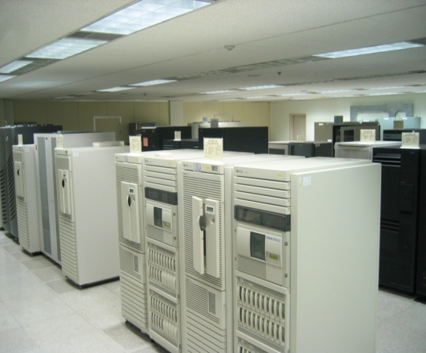
Seoul Data Center
Server Equipments
Front/Back Office Equipments : Total 808ea
Server | Storage | Auto Backup | Others
564 | 46 | 11 | 34
Communication Devices
Information Communication | Information Security
145 | 67
Notes:
○ 서울 데이터센터에 대해 소개 드리겠음.
○ 서울 데이터센터는 서울시의 각종 서비스 및 정보시스템의 서버와 각종 통신 및 보안 장비들을 통합 운영·관리하고 있는 기관임.
○ 따라서, 데이터센터는 서울시 각 부서 및 산하 사업소에 산재한 정보자원을 통합하여
시민들에게 24시간 365일 중단없는 정보서비스를 제공하고 있으며,
각종 재해 및 재난으로부터 정보시스템을 안전하게 보호하여 시민이 만족하는
최고의 전자정부 도시 서울을 실현하는 중추적인 역할을 수행하고 있음.

Slide 20
Seoul Shares Hope with Technology
Love PC Campaign
Donation of ICT Devices
Internet Addition Prevention Education
U-Learning Service
ICT Training for the Marginalized
PC Repair
Notes:
○ 우리 서울시는 정보화의 발전에 따른 정보화 역기능을 방지하고 서울 시민 모두가 IT의 편익을
골고루 누리도록 몇 가지 시책을 추진하고 있음
PC가 없는 정보취약계층에게 PC를 보급하고 있으며
시각장애인, 지체 장애인 들이 컴퓨터를 사용할 수 있도록 독서확대기, 점자단말기 등 정보통신보조기기들을 보급하고 있으며
정보이용접근을 위해 노인, 장애인, 다문화가정 등을 대상으로 직접방문, 온라인 교육 등 정보화교육을 실시하고 있음
학부모,학생, 교사 대상으로 인터넷중독예방교육 및 상담을 진행하고 있으며,
저소득층 청소년을 대상으로 창의교육 함양, 학습의지 향상을 위하여 맞춤형 U-러닝을 서비스 중임
또한, PC 정비 등 자원봉사활동들이 이루어지고 있음

Slide 21
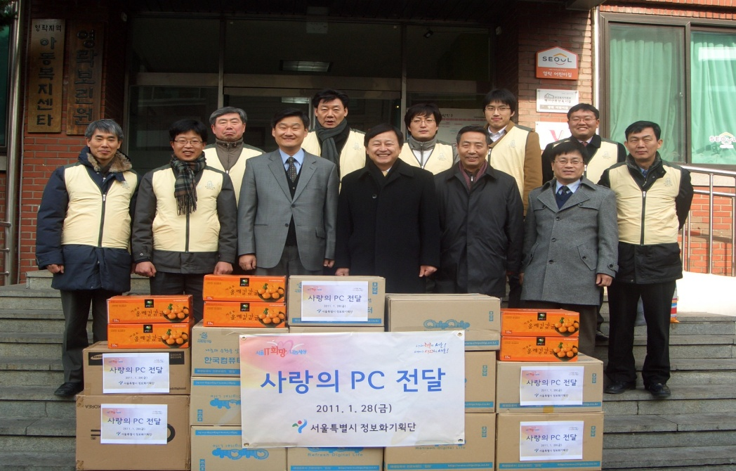
Love PC Campaign
Target Citizens
Low Income Family
The Disabled
Multicultural Family
Social Welfare Facilities
PC Specifications
3,364 PCs in 2011
H/W : CPU 2.4GHz, RAM 2GB, HDD over 80GB
S/W:OS, HWP, MS Office, Vaccine Program, et c.
Over 3,300 PCs expected in 2012
Notes:
○ 중고 PC를 모아 CPU 등 사양을 업그레이드하여
○ 저소득층, 장애인 등 PC 보급을 요청하는 자들에게
○ 매년 3,000여대 이상을 보급하고 있으며
○ 최근에는 서울시내 사회복지시설인 00보육원에 10대 PC를 보급하였고
기존 PC를 정비하는 봉사활동을 하였음
○ PC보급을 통해 정보이용접근을 향상시키는 효과가 있었음

Slide 22
Donation of ICT Devices
Reading Magnifier 1
Reading Magnifier 2
Braille terminal
Touch Screen
Mouse for the Disabled
Keyboard for the Disabled
Notes:
○ 정보화 이용접근성을 향상하기 위해 장애인 대상으로 정보통신보조기기를 보급하고 있음
○ 장애인 및 국가유공자 중 상이등급을 판정 받은 사람들에게
스크린리더, 특수마우스, 영상전화기 등 50종을
보조기기 가격의 80~90% 공공지원하고 개인 부담은 20~10%임

Slide 23
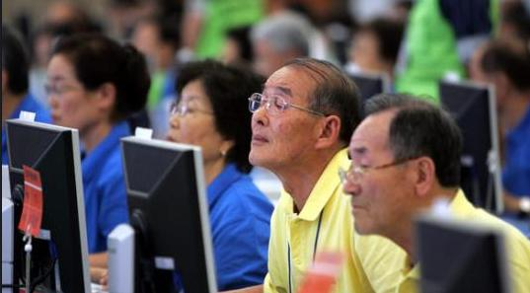
ICT Training for the Marginalized
Target Citizens
The Disabled
The Elderly aged 55 or over
In 2011, Seoul
Educated 12,631 Citizens
Notes:
○ 장애인, 55세이상 고령층 대상들의 정보이용접근 능력을 향상하기 위해 스마트기기 체험 및 앱 활용교육을 실시하여 정보소외계층이 없는 ‘스마트 정보격차 Zero 서울’ 달성할 계획임
○ 장애인 및 고령층 전문교육기관에 교육을 지원하여 2011년에는 총 12,631명을 교육하였으며
○ 2012년에도 200,000명 이상에게 정보화교육을 지원할 계획이며
○ 2015년까지 상대적 정보소외계층 총 100만명에게 스마트 체험교육을 실시하여 사회계층간 정보활용 불균형 해소

Slide 24
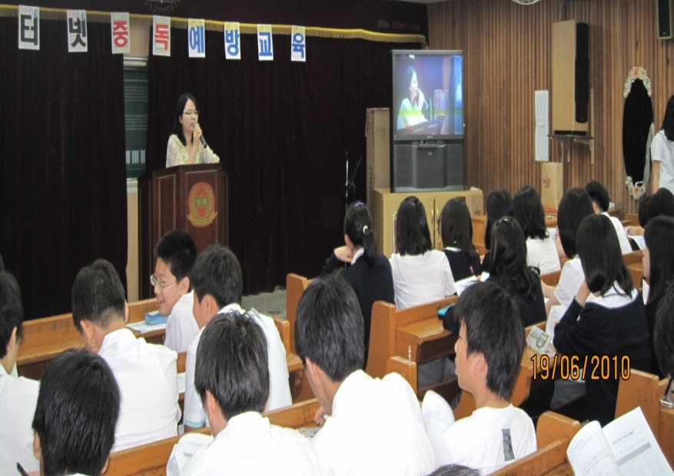
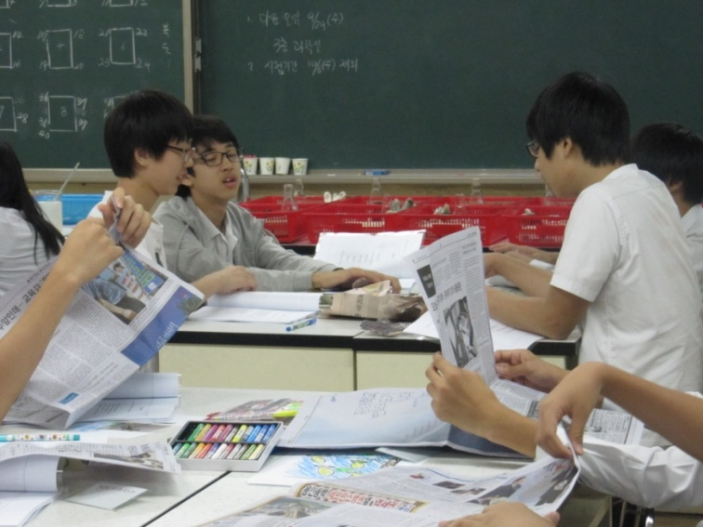
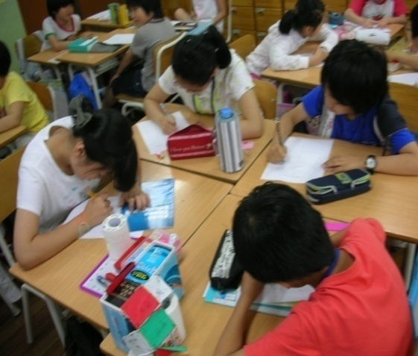
Internet Addiction Prevention Education
Target Citizens
Student, Parents,
Teachers, etc.
In 2012, Seoul
Supported 10 institutions
consulting internet addiction
prevention
43,330 persons
Notes:
○ 정보화의 역기능을 방지하고자 인터넷중독예방 사업을 진행하고 있음
○ 인터넷중독예방 전문기관을 선정하여 인터넷 상담 및 예방 교육을 실시하고 있으며
인터넷중독 고위험군이 많은 학교를 선정하여 인터넷 문화교실을 운영하고 있음
○ 2012년도에는 10개 전문기관을 선정하여 43,330명에게 교육.상담할 계획임

Slide 25
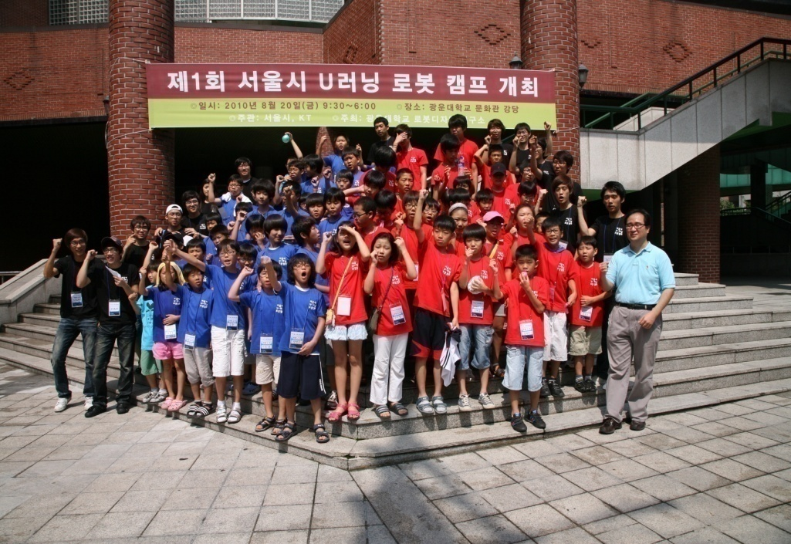


U-Learning Service
Target Citizens
Teenagers in Low Income Family:
3,000 Students aged 10 to 16
Program
Customized Online Education
Online Learning Manager in
connection with Local Students
Welfare Center
Learning Incentives and Cultural
Experience Program
Notes:
○ 저소득층 청소년의 학습역량을 강화하고 창의력을 함양하는 프로그램을 통해 실질적 지원을 하고
교육격차가 소득격차로 확대 재생산되는 악순환을 차단하는 맞춤형 교육복지 시책임
○ 서비스 대상은 저소득층 가구 자녀 중 초등학교 3학년부터 중학교 3학년까지 이며,
약 3,000명이 서비스를 받고 있으며
사랑의 PC보급사업과 연계하여 서비스대상을 확대해 나가고자 함
○ 주요내용은
- 개인별 학습수준 관심도 등을 진단하여 맞춤형 온라인 학습서비스를 제공
- 온라인 학습매니저, 지역아동복지센터 꿈나무서포터와 연계하여 관리
- 학습 동기부여를 위한 인센티브 프로그램 및 문화체험 기회 제공

Slide 26
SMART SEOUL 2015

Slide 27



Seoul e-Government Roadmap
SMART SEOUL 2015
New business model and value creation
Information
Portal
Present
Online
Services
Passive Response to Changes
Switch to
a smart paradigm
Simple Information Offering
Stage 4
[Enhancement of a Smart Paradigm]
Effects recognized
by citizens
Stage 3
[Enhancement of the Network]
Stage 2
[Enhancement of Online]
  Easy and convenient civil requests
  tailored to citizens’ needs
  Social network-based interactive citizen
  participation
  Intelligent sensor-based situation
  recognition
  Smart data and open platform
Stage 1
[Computerization]
  Mobile-based civil
  requests
  Online citizen participation
  Mobile internet
  Web-based civil requests
  Integration of information
  resources
  Creating a database
  Homepage
1990
1999
2007
2011
2015
The Stages of Seoul’s e-Government Development
Notes:
ㅇ 서울은 1990년대 후반 이후 초고속 인터넷을 활용하여 다양한 전자정부 서비스를 시행하고 큰 성공을 거두었음
ㅇ 그렇지만, 세계는 디지털시대를 넘어 스마트시대로 급변하고 있으며,
ㅇ 2007년 스마트폰의 등장 이후 세계는 스마트 기술의 가치와 잠재력을 활용하여
또 한번 새로운 모습으로 업그레이드 되고 있음
ㅇ 서울시 전자정부도 이러한 패러다임 변화에 선제적으로 대응하고
앞선 기술력과 경험을 바탕으로 스마트 기술의 무한 잠재력을 도시발전에 활용하기 위해
[Smart Seoul 2015]를 마련
ㅇ 「스마트 서울 2015」는 그 동안 추진한 서울시 정보화 사업을 발판 삼아
첫 번째로 스마트 기반을 구축하고(2011~2012년),
두 번째로 스마트 서비스를 실행하며(2013~2014년),
마지막으로 스마트 고도화(2015년)를 연차별로 시행할 계획이다

Slide 28


Vision & Goal
Vision
SMART SEOUL 2015
  The ICT Capital of the World
  Global Top 5 in Urban Competitiveness
Goal
Priority
Smart Life
Smart Government
Smart Space
Smart Economy
Strategy
Innovative Service Delivery
Integrated Information Management
Intelligent
ICT Infrastructure
Enhanced Economic Value of Information
Extended Global ICT Network

Slide 29

Strategic Imperatives
1
2
Best City in Using Smart Technology
Improved Interactions with Citizens
Improved Wireless Network
Bridging Smart Divide
Smart Technology for the Socially
Marginalized
Advanced Online Communication with
Citizens
Customized Public Services
Improved Information Security
3
4
Future-oriented Living Infrastructure
Creative Economy & Global Culture
Improved Functions of CCTVs
Extended U-Seoul Safety Zone
Smart Transportation Information
Opening Seoul’s Public Data
Fostering Application Development
Positioning as Global Leadership in IT

Slide 30





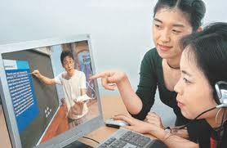
Smart Seoul 2015
  World’s best city in using smart technologies
Bridging
Smart Divide
Advancing
CCTV
Monitoring
U-Seoul
Safety
Zone
Bridging
Smart Divide
Free WiFi
Services
Seoul Open
Data Mart
Smart
Business
Hands-on experiences and training
on smart devices for one million
citizens by 2015
IT training and support for the socially marginalized

Slide 31
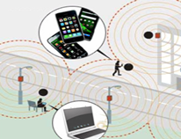
Smart Seoul 2015
  World’s best city in using smart technologies
Bridging
Smart Divide
Free WiFi
Services
Advancing
CCTV
Monitoring
U-Seoul
Safety
Zone
Seoul Open
Data Mart
Smart
Business
Free WiFi
Services
10,000 free WiFi service zones
by 2015 for 13.5% of Seoul area
Seoul shares its own network
Mobile Carriers invest in WiFi zone installation

Slide 32

Smart Seoul 2015
  World’s best city in using smart technologies
Advancing
CCTV
Monitoring
Bridging
Smart Divide
Free WiFi
Services
Advancing
CCTV
Monitoring
U-Seoul
Safety
Zone
Seoul Open
Data Mart
Smart
Business
Increasing real-time CCTV monitoring coverage to 100% from 30.7% now
Decreasing crime rate by 10% by changing CCTV mission from responsive to preventive

Slide 33
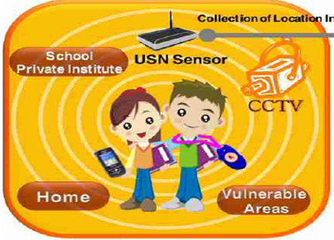
Smart Seoul 2015
  World’s best city in using smart technologies
Advancing
CCTV
Monitoring
U-Seoul
Safety
Zone
Bridging
Smart Divide
Free WiFi
Services
U-Seoul
Safety
Zone
Seoul Open
Data Mart
Smart
Business
To be extended for every elementary school and the marginalized by 2015
Collaborations between Seoul(platform) and mobile carriers(network)

Slide 34
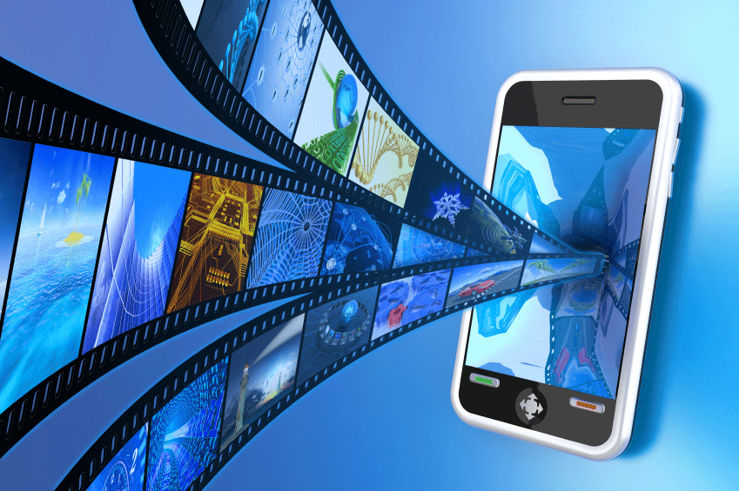
Smart Seoul 2015
  World’s best city in using smart technologies
Bridging
Smart Divide
Advancing
CCTV
Monitoring
U-Seoul
Safety
Zone
Seoul Open
Data Mart
Free WiFi
Services
Seoul Open
Data Mart
Smart
Business
Free data for citizens
Seoul’s public data Open to 35%
from 5%
Support private sector in creating diverse business items using public data

Slide 35
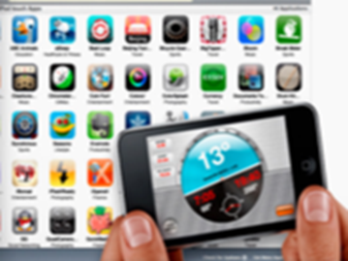
Smart Seoul 2015
  World’s best city in using smart technologies
Advancing
CCTV
Monitoring
U-Seoul
Safety
Zone
Smart
Business
Bridging
Smart Divide
Free WiFi
Services
Seoul Open
Data Mart
Smart
Business
100 private app development centers
in Seoul with 2,000 employees
Seoul city trains skilled workers
in app business and supports business startups
Notes:
ㅇ 2015년 서울의 모습은 ‘세계에서 스마트 기술을 가장 잘 쓰는 도시’
그리고 이를 통해 ‘시민이 행복한 서울, 세계가 사랑하는 서울’이 될 것임

Slide 36

Smart Seoul 2015
Notes:
ㅇ 2015년 서울의 모습은 ‘세계에서 스마트 기술을 가장 잘 쓰는 도시’
그리고 이를 통해 ‘시민이 행복한 서울, 세계가 사랑하는 서울’이 될 것임

Slide 37





Thank you!

